Slide 1
ASIGNATURA: LABORATORIO CLÍNICO

Slide 2
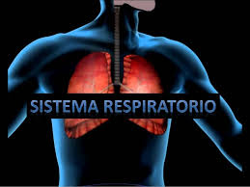
DIAGNÓSTICO DE LAS
ENFERMEDADES RESPIRATORIAS
EN EL LABORATORIO

Slide 3
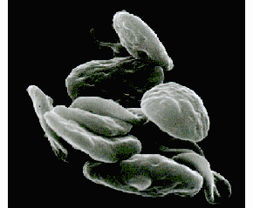
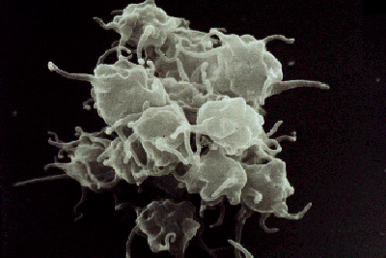
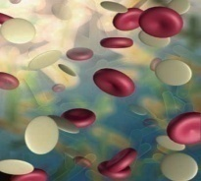
CONTENIDO
Hemograma en las enfermedades respiratorias.
Estudios bioquímicos y enzimáticos en el suero.
Marcadores tumorales
Estudio de líquidos orgánicos
Eritrosedimentación

Slide 4
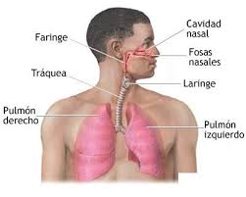
SISTEMA RESPIRATORIO

Slide 5


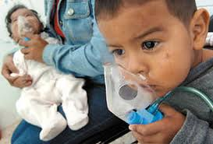


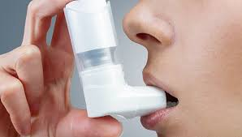

Slide 6




DIAGNÓSTICO
-Examen físico
-Interrogatorio
Exámenes complementarios

Slide 7

ESTUDIOS DE LABORATORIO

Slide 8
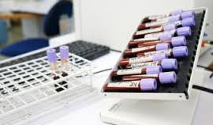
HEMOGRAMA

Slide 9
Varones adultos 130-170 g/ L
Mujeres adultas 120-160 g/ L
Aumento: Enfermedad Pulmonar Obstructiva Crónica.
Se realiza la determinación de Hemoglobina.
Disminuida: Infecciones, Carcinomatosis

Slide 10
CONTEO GLOBAL DE LEUCOCITOS
VR: 4 -11 x 10 ⁹ /L
↓ LEUCOPENIA
↑LEUCOCITOSIS
OCURRE EN INFECCIONES AGUDAS
OCURRE DURANTE Y DESPUÉS DE INFECCIONES VIRALES

Slide 11
CONTEO DIFERENCIAL
Linfocitos aumentan en infecciones virales, puede verse en bacterianas: Tosferina, Tuberculosis
Conteo de eosinófilos. Aumenta en enfermedades alérgicas principalmente Asma Bronquial
Basófilos:Incremento en las inflamaciones prolongadas,Enf alérgicas,Tuberculosis
Monocitos en Infecciones severas
Neutrófilos aumentan en Infecciones piógenas

Slide 12
DETERMINACIÓN DE LA VELOCIDAD DE SEDIMENTACIÓN DE LOS HEMATÍES
Valores de Referencia:
Mujeres: 5-20 mm/h Hombres: 3-10 mm/h
La (VSG) mide la velocidad de sedimentación de los eritrocitos
Aumentada : Infecciones ( Neumonías) Tuberculosis,Tumores Pulmón.)

Slide 13
DETERMINACIONES BIOQUÍMICAS
Las determinaciones bioquímicas (LDH,FAL,TGP)
en las enfermedades respiratorias se indican ante la sospecha o la evidencia de otros procesos morbosos concomitantes como:
Tromboembolismo pulmonar
Neoplasia de Pulmón
Insuficiencia Cardíaca congestiva
Cirrosis Hepática
Nefrosis.

Slide 14
PROTEINA C REACTIVA
Proteína que fue identificada en 1930 en el suero de pacientes con Neumonía.
Marcador de inflamación por excelencia.
Papel importante en el proceso de inflamación, es uno de los reactantes de la fase aguda.

Slide 15
ESTUDIO DEL LÍQUIDO PLEURAL
TRASUDADO
EXUDADO
Liquido de origen no inflamatorio con algunas células
Liquido de origen inflamatorio, con presencia de células y con gran cantidad de proteínas

Slide 17
EXAMENES PARA EL LÍQUIDO PLEURAL
EXAMEN QUÍMICO
EXAMEN FÍSICO
EXAMEN MICROSCÓPICO

Slide 18

EXAMEN FÍSICO NORMAL
LIQUIDO PLEURAL
COLOR: AMARILLO
TRANSPARENTE
VOLUMEN: 1 A 10 ml

Slide 19

EXAMEN QUÍMICO
GLUCOSA
PROTEINAS
AMILASA
LACTATO
LDH
COLESTEROL/TRIGLICERIDOS
CREATININA

Slide 20

EXAMEN MICROSCÓPICO
Conteo diferencial
de leucocitos
Recuento de: .leucocitos
.eritrocitos
.células mesoteliales
Abundantes células plasmáticas orientan hacia el diagnóstico de Mieloma Múltiple

Slide 21
MARCADORES TUMORALES
Son sustancias biológicas producidas por las células tumorales o liberadas por el huésped, detectadas y cuantificadas en el suero del paciente por diversas técnicas de laboratorio.
Se emplea como herramienta de monitorización del curso de la enfermedad neoplásica.Confiere a algunos de ellos utilidad en el estadiaje y validez pronóstica

Slide 22
Antígeno Carcinoembrionario (CEA)
Aumentado en el Adenocarcinoma de pulmón en grandes fumadores, Enfisema y Bronquitis Crónica.
Nivel de CEA es > 12 ng/ml.

Slide 23
BIBLIOGRAFIA
Temas de Laboratorio Clínico. Celso Cruz y Colaboradores. Libro deTexto
Henry. Química Clínica
Infomed.Sitio de Patología Clínica

